Slide 1
Aplicativo Web
GESTIÓN DE RECURSOS HUMANOS

Slide 2
Integrantes:
Alejandra Torres Vargas
Helmer Alexander Patiño Quintero
Jose Ángel Hernández Cardona
Maria Camila Grajales Pérez
Mariana Vallejo Loaiza

Slide 3
INTRODUCCIÓN

Slide 4
INTRODUCCIÓN
Una empresa que espera tener condiciones laborales óptimas requiere en su estructura interna el diseño y desarrollo de mecanismos que permitan sistematizar y organizar los procesos referidos a la gestión de recursos humanos.
Este departamento es el encargado de los procesos de entrenamiento, capacitación y desarrollo, para mejorar los conocimientos, actitudes y capacidades de las personas que laboran en la empresa, de acuerdo con los objetivos organizacionales.

Slide 5
PREGUNTA PROBLEMATIZADORA

Slide 6
¿Cómo sistematizar y controlar las procesos internos del departamento de recursos humanos de una empresa, a fin de que garantice la comunicación entre el personal que labora y las áreas que la componen?
PREGUNTA PROBLEMATIZADORA

Slide 7
OBJETIVO GENERAL

Slide 8
Sistematizar y controlar las procesos internos del departamento de recursos humanos de una empresa, a fin de que garantice la comunicación entre el personal que labora y las áreas que la componen.
OBJETIVO GENERAL

Slide 9
OBJETIVOS ESPECÍFICOS

Slide 10
Recopilar información sobre las funciones que le competen al departamento de recursos humanos, a través de técnicas de recolección de información.
Integrar en el aplicativo web los procesos requeridos para la gestión de recursos humanos y con esto establecer un puente de comunicación entre los empleados y el ente administrativo.
Presentar el aplicativo a diferentes empresas con el fin de comercializarlo, y atraer con esto a clientes potenciales, que incorporarán el aplicativo en el mercado.
OBJETIVOS ESPECÍFICOS

Slide 11
JUSTIFICACIÓN

Slide 12
JUSTIFICACIÓN
Debido a la repercusión del área de recursos humanos en el desempeño de una empresa, se considera necesario la incorporación de un aplicativo web que sistematice los procesos de contratación, evaluación individual de desempeño, registro de ingreso y salida, control de nómina, gestión de prestaciones y seguridad social al interior de una empresa; a fin de proporcionar tanto al empleado como al ente administrativo de la empresa, un espacio de interacción que controle y regule los procesos que involucran a todo el personal que allí labora.

Slide 13
METODOLOGÍA

Slide 14
Durante el desarrollo del proyecto se empleó la metodología Scrum, la cual permitió que cada integrante del grupo se involucrará activamente en la realización del proyecto. Así, cada miembro del equipo se desempeñó el rol de líder o programador en cada etapa del desarrollo del aplicativo.
METODOLOGÍA

Slide 15
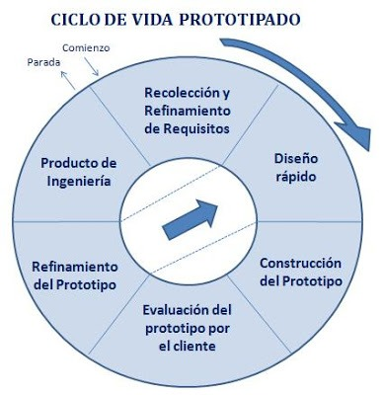
CICLO DE VIDA PROTOTIPADO

Slide 16
HERRAMIENTAS
DE DESARROLLO

Slide 17






HERRAMIENTAS DE DESARROLLO

